Slide 1

Adición y sustracción de fracciones y números mixtos

Slide 2
Sesión 1

Slide 3
Objetivo:
Resolver problemas rutinarios y no rutinarios que involucren adiciones y sustracciones de fracciones propias, impropias, números mixtos o decimales hasta la milésima.

Slide 4
¿Cómo resolver una adición o sustracción de fracciones y números mixtos?
Para resolver adiciones o sustracciones de fracciones y números mixtos puedes representar los números mixtos como fracción impropia y luego resolver. (transformar)

Slide 5
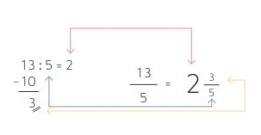

RECORDEMOS (powerpoint anterior)
TRANSFORMAR DE FRACCIÓN IMPROPIA A NÚMERO MIXTO
Luego de realizar la división
13 : 5 el número mixto estará formado por:
una parte entera (2, que es el cociente de la división) - un numerador (3, que es el resto de la división)
un denominador (5, que es el divisor de la división)
Ejemplo:
13
5
Sólo lectura,
no vuelvas a escribir

Slide 6
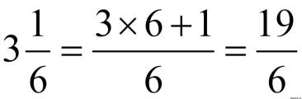
RECORDEMOS (powerpoint anterior)
TRANSFORMAR DE NÚMERO MIXTO A FRACCIÓN IMPROPIA
Ejemplo:
Paso 1: multiplicar el número entero por el denominador
(3 • 6 =18)
Paso 2: sumar el resultado anterior con el numerador
(18 + 1). Este resultado corresponde al nuevo numerador.
Paso 3: conservar el denominador.(6)
Sólo lectura,
no vuelvas a escribir

Slide 7




Adición de fracciones y números mixtos:
En la adición + =
+
+
+
Transforma el número mixto en fracción impropia (ver diapositiva 5)
m.c.m.
2 - 15 :2
1 - 15 :3
5 :5
1
2 • 3 • 5 = 30
Ahora buscamos el m.c.m. y amplificamos para que ambas fracciones queden con igual denominador
Cuando las fracciones ya tienen igual denominador, sumamos los numeradores y conservamos el denominador.
La fracción impropia también se puede representar
como el número mixto (ver diapositiva 6)

Slide 8




Adición y sustracción de fracciones y números mixtos:
+ -
1. Transformar de fracción impropia a número mixto
+ -
2. Luego de encontrar el M.C.M. amplificar cada fracción para igualar los denominadores.
+ -
m.c.m.
15 - 2 - 10 :2
15 - 1 - 5 :5
3 - - 1 :3
1
2 • 5 • 3 = 30
3. Resolvemos la primera operación de izquierda a derecha (adición)
+ -
- =
3. Resolvemos la segunda operación (sustracción)
Podemos representar el resultado como fracción impropia o número mixto
VIDEO DE APOYO
https://www.youtube.com/watch?v=6WgYafYU18k

Slide 9
Sesión 2

Slide 10
Actividad 1:
Ingresa al siguiente link. Transforma de fracción impropia a número mixto. Registra tu puntaje en tu cuaderno de matemática.
https://www.cerebriti.com/juegos-de-matematicas/pasa-de-fraccion-a-numero-mixto

Slide 11
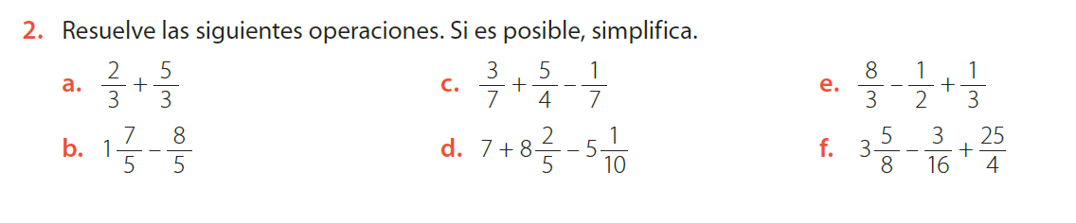
Actividad 2:
Siguiendo los pasos de la sesión anterior resuelve, en tu cuaderno de matemática, el ejercicio 2 de página 47 del texto de estudiante.

Slide 12
Sesión 3 Enviar esta sesión al correo que corresponda: 6° A → lorena.ureta@laprovidenciarecoleta.cl 6° B → hernan.martinez@laprovidenciarecoleta.cl

Slide 13
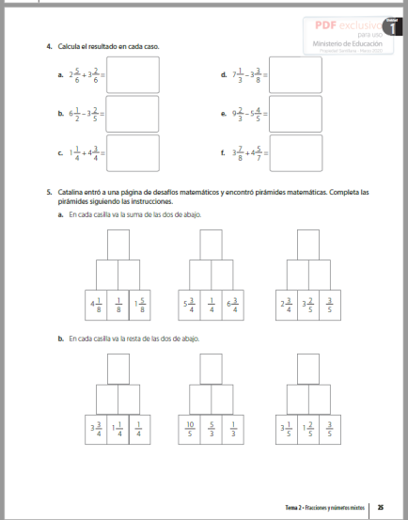
Actividad :
Siguiendo los pasos de las sesiones anteriores, resuelve la página 25 en tu cuaderno de ejercicios.

